Slide 1
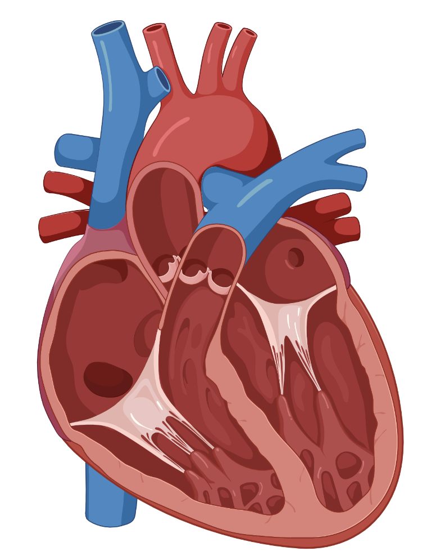
Predicción de Enfermedades Cardiacas
Alejandra Erazo
Juliana Mendoza

Slide 2
Objetivo General
Desarrollar un sistema de predicción basado en redes bayesianas para determinar la probabilidad de tener enfermedad del corazón.
2

Slide 3
Descripción de Variables
Edad
Sexo
trestbps
Presión arterial en reposo
94 – 200 mmHg
0 = Mujer
1 = Hombre
29 – 77 años
CP
Restcg
Tipo de dolor en el pecho
Resultados electrocardiográficos
1 = Angina típica
2 = Angina atípica
3 = Dolor no anginoso
4 = Asintomático
0 = Normal
1 = Anormalidad en ST
2 = Hipertrofia ventricular
3

Slide 4
Descripción de Variables
FBS
Chol
Thalach
Glucosa en ayunas mayor a 120 mg/dL
0 = Falso
1 = Verdadero
Colesterol en sangre
126 – 564 mg/dl
Frecuencia cardíaca máxima
71 – 202 lpm
Exang
Oldpeak
Angina inducida por el ejercicio
0 = No
1 = Sí
Depresión ST inducida por el ejercicio
0 - 6.2
4

Slide 5
Descripción de Variables
Slope
Ca
La pendiente del segmento ST de ejercicio máximo
Número de vasos principales (0-3) coloreados por fluoroscopia
0 = Ascendente
1 = Plano
2 = Descendente
HD
Thal
Enfermedad cardíaca
Talasemia
0 = No hay enfermedad cardíaca
1 = Leve
2 = Severo
0 = Normal
6 = Defecto fijo
7 = Defecto reversible
5

Slide 6
Selección de Variables
6

Slide 7
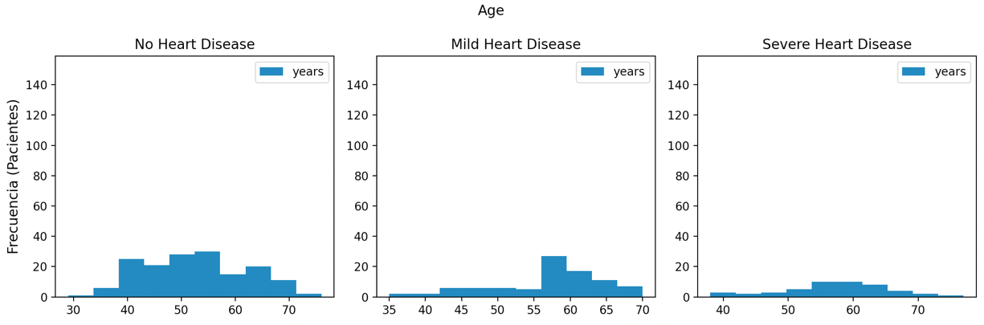
Selección de Variables
Edad
7

Slide 8
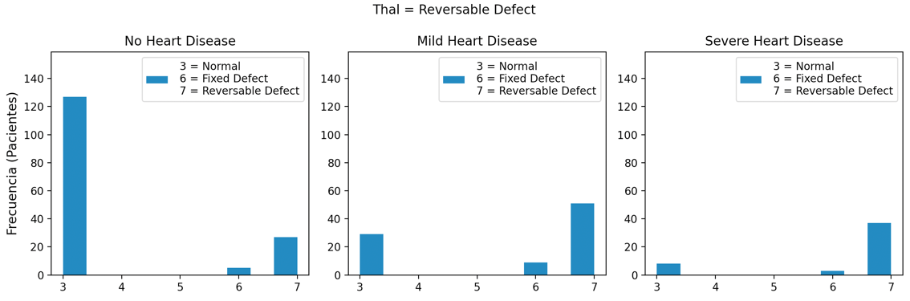
Selección de Variables
Thal
8

Slide 9
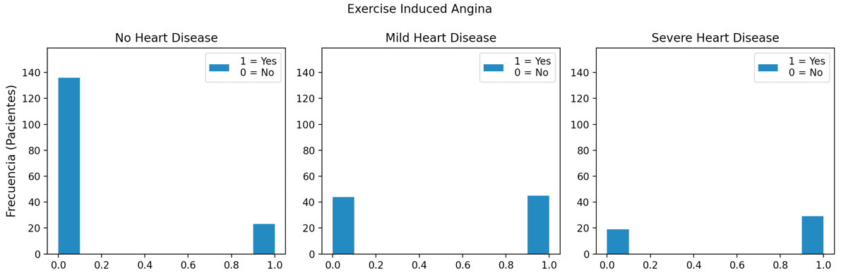
Selección de Variables
Exang
9

Slide 10
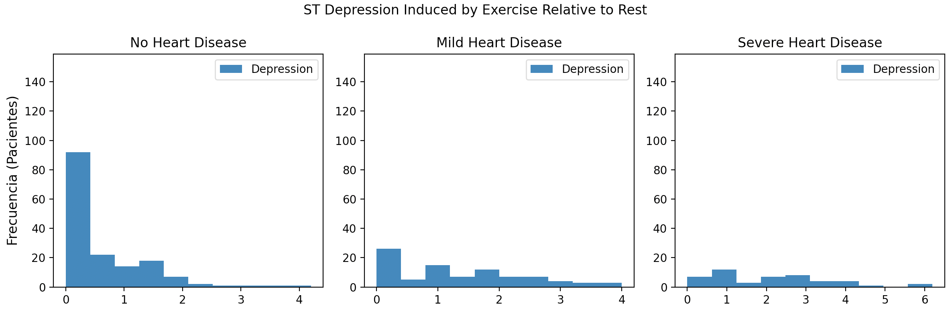
Selección de Variables
Oldpeak
10

Slide 11
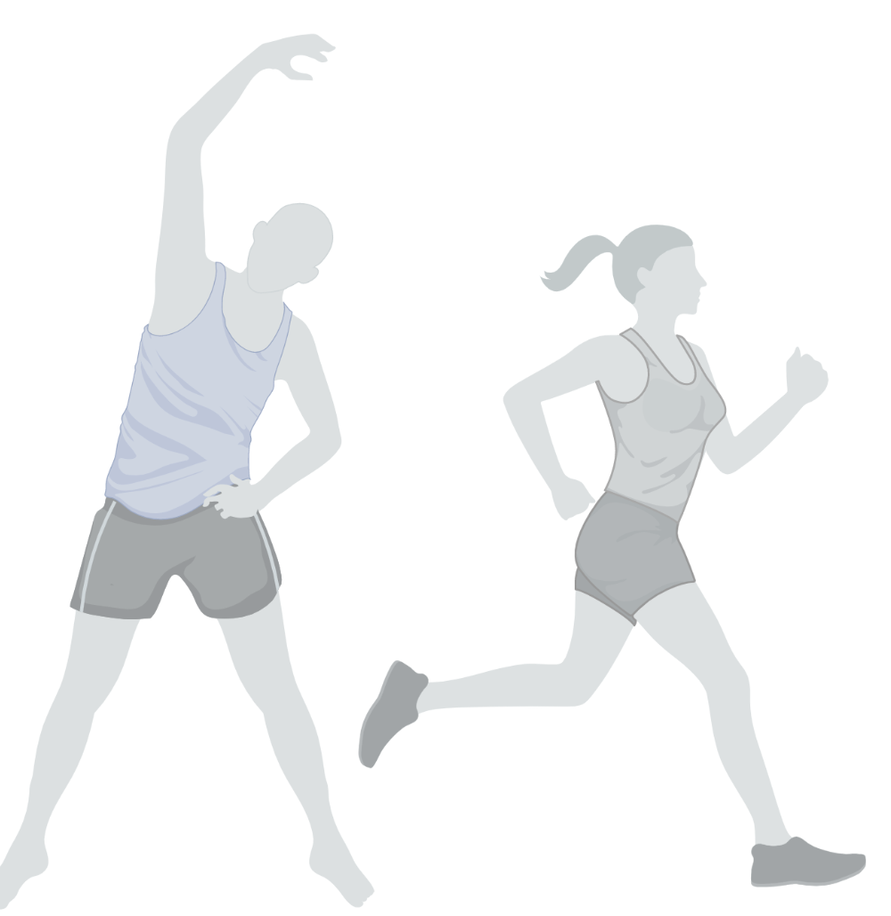
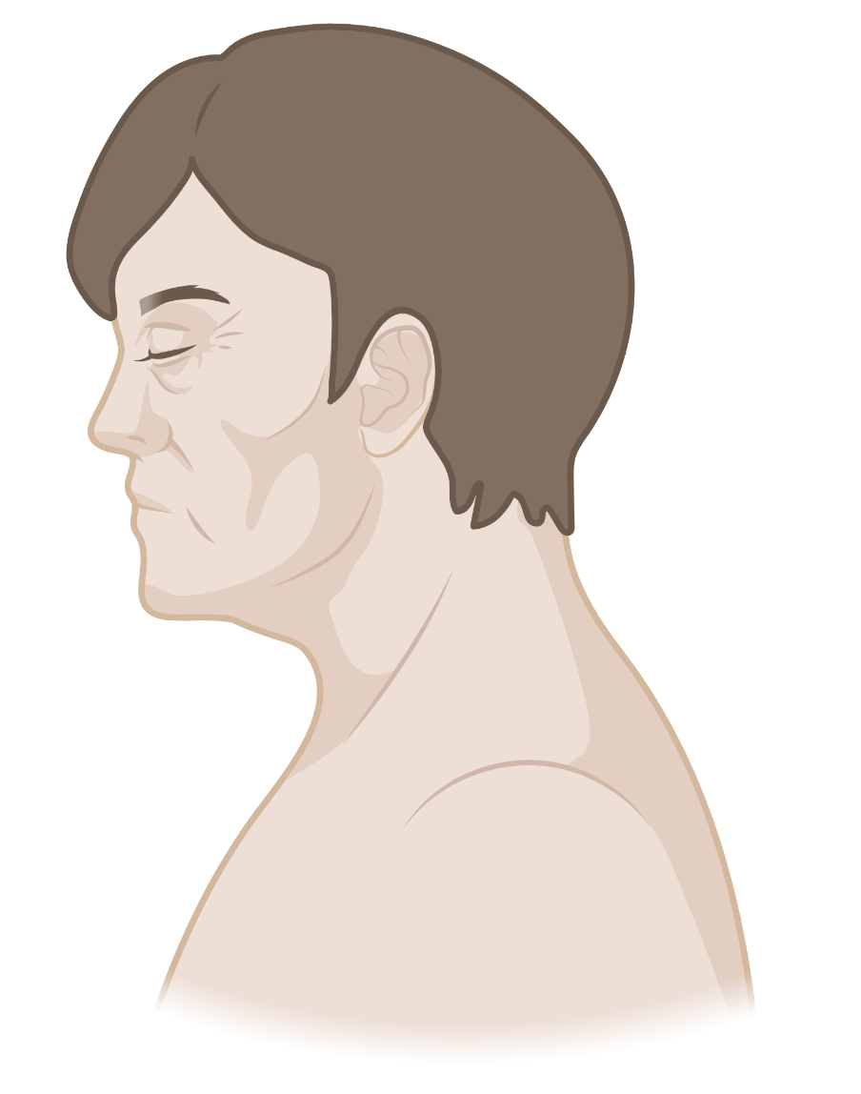
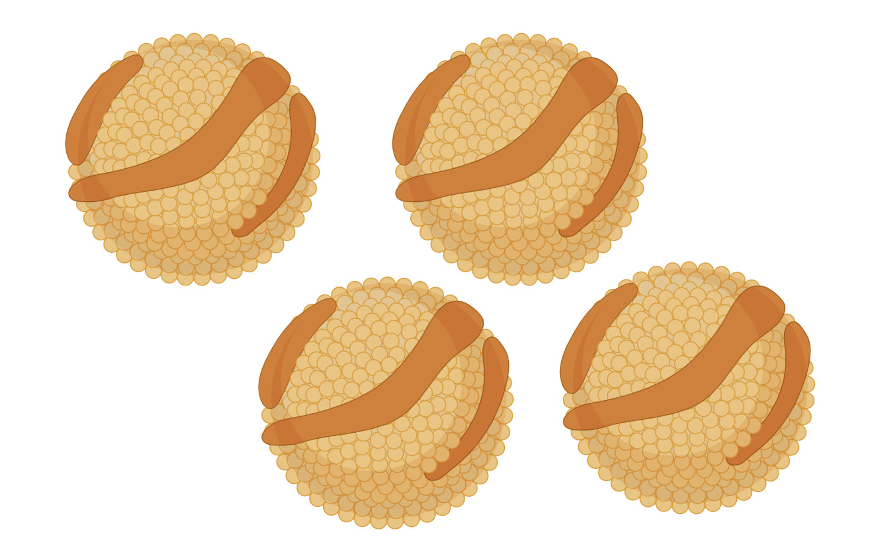
Selección de Variables
Edad
Aumento en la concentración de triglicéridos
Personas mayores
Reducción de actividad física
Disminución de HDL
Aumento de LDL
11
H. Roshanmehr, M. Rostami, M. Seyedtabib, and N. Kamyar, “Determination of Fasting Blood Sugar and Cholesterol Levels in Gotvand City,” Int. J. Med. Lab., vol. 7, no. 4, pp. 267–279, 2020, doi: 10.18502/ijml.v7i4.4797.

Slide 12
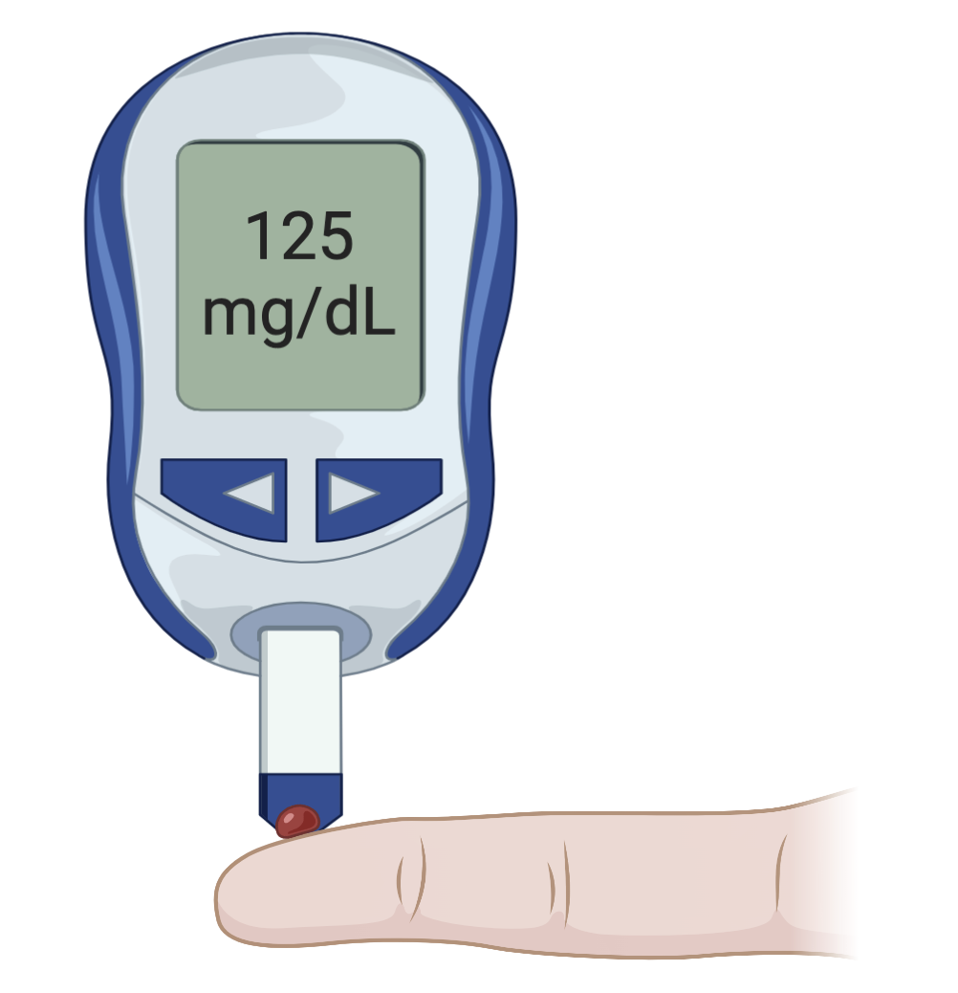
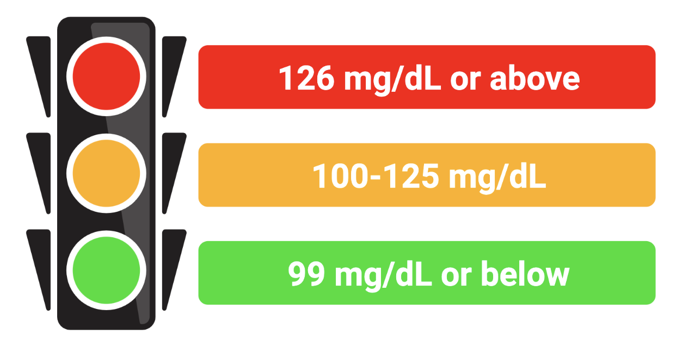
Selección de Variables
FBS
Aumento en la concentración de triglicéridos
Niveles de glucosa
Glucosa sérica en ayunas
> 120 mg/dL
Prediabetes o diabetes mellitus
Disminución de HDL
Aumento de LDL
12
H. Roshanmehr, M. Rostami, M. Seyedtabib, and N. Kamyar, “Determination of Fasting Blood Sugar and Cholesterol Levels in Gotvand City,” Int. J. Med. Lab., vol. 7, no. 4, pp. 267–279, 2020, doi: 10.18502/ijml.v7i4.4797.

Slide 13
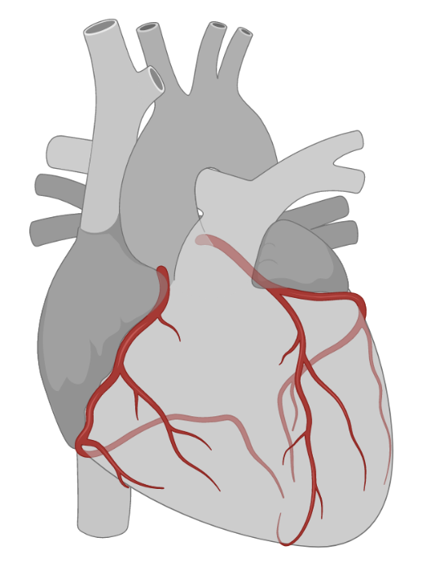
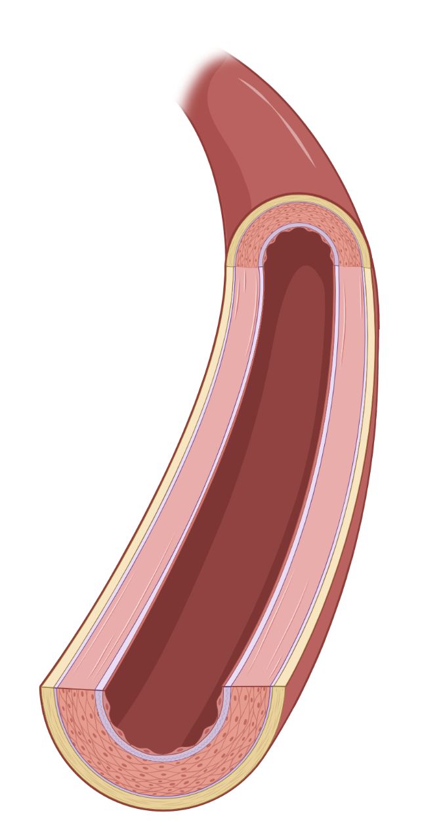

Selección de Variables
Chol
Enfermedad cardíaca
Ateroesclerosis
Niveles de colesterol total elevados
Reducción del flujo sanguíneo
Isquemia, angina, arteriopatía
Acumulación en las paredes de las arterias
13
CDC, “LDL and HDL Cholesterol and Triglycerides | cdc.gov.” https://www.cdc.gov/cholesterol/ldl_hdl.htm (accessed Mar. 14, 2023).

Slide 14

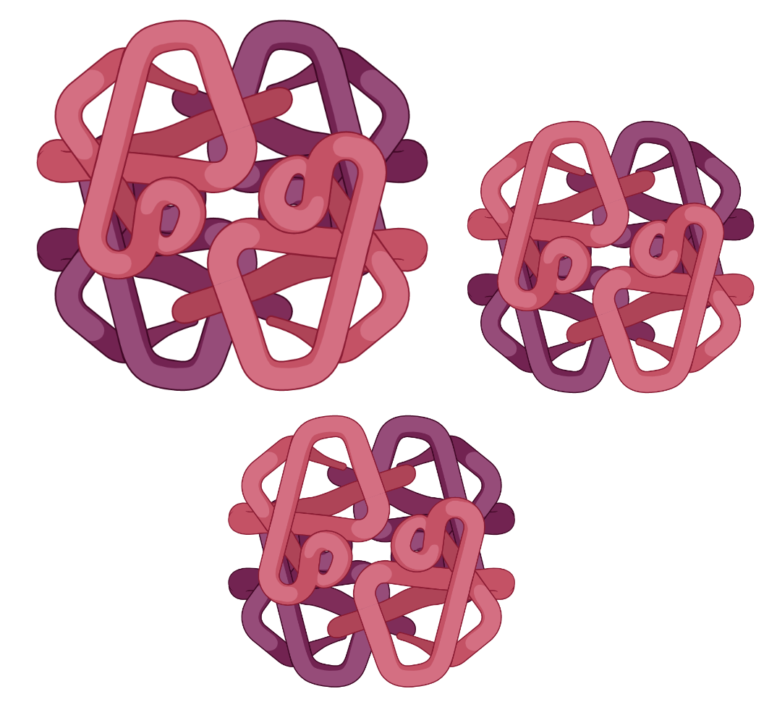
Selección de Variables
Thal
Enfermedad cardíaca
Baja concentración de hemoglobina
Anemia
Arritmias, dilatación del corazón
14
“Talasemia - Síntomas y causas - Mayo Clinic.” https://www.mayoclinic.org/es-es/diseases-conditions/thalassemia/symptoms-causes/syc-20354995 (accessed Mar. 14, 2023).

Slide 15
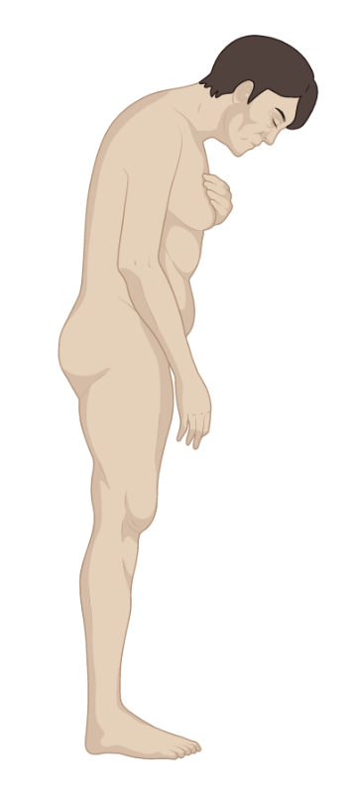
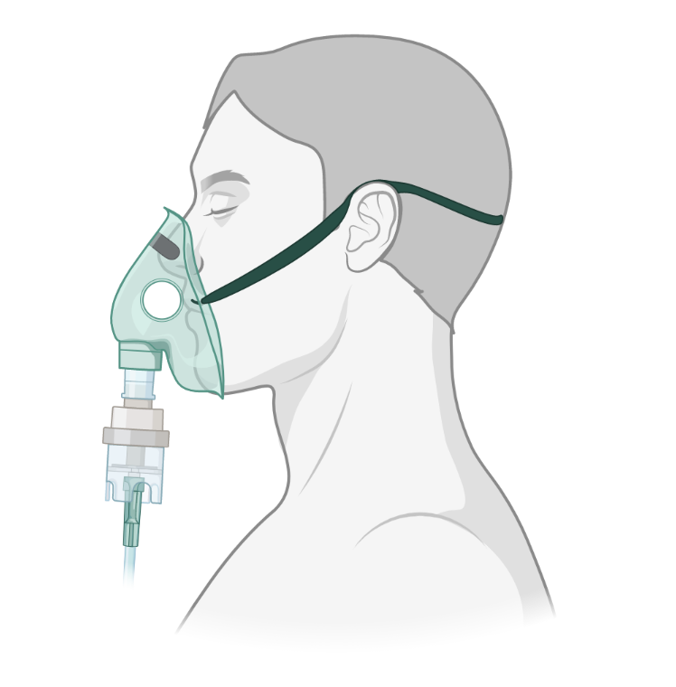

Selección de Variables
Exang
Enfermedad cardíaca
Arteriopatía coronaria
Bloqueos en los vasos
Disminución en los niveles de oxígeno
Angina
15
C. F. BROWN and N. B. OLDRIDGE, “Exercise-induced angina in the cold,” Med. Sci. Sport. Exerc., vol. 13, no. 1, pp. 104–116, 1959.

Slide 16
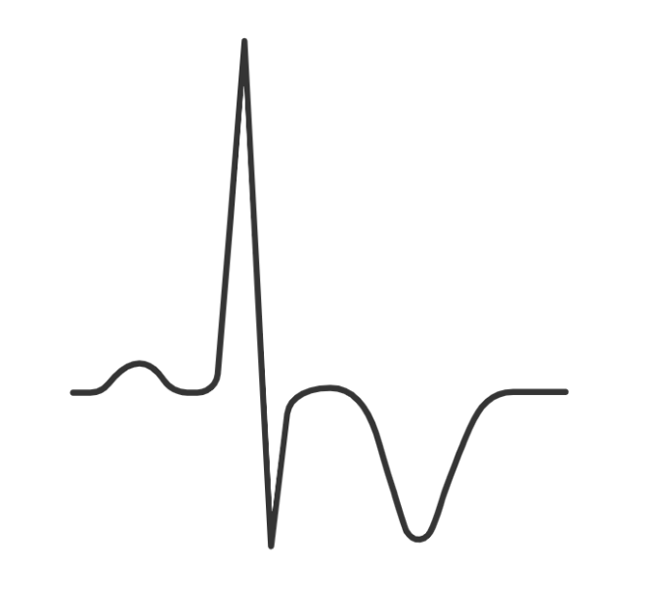
Selección de Variables
Oldpeak
Enfermedad cardíaca
Isquemia miocárdica
Desbalance del flujo de sangre y de oxígeno
Depresión del segmento ST
16
“ST depression on ECG: What it means and causes.” https://www.medicalnewstoday.com/articles/st-depression-on-ecg (accessed Mar. 14, 2023).

Slide 17
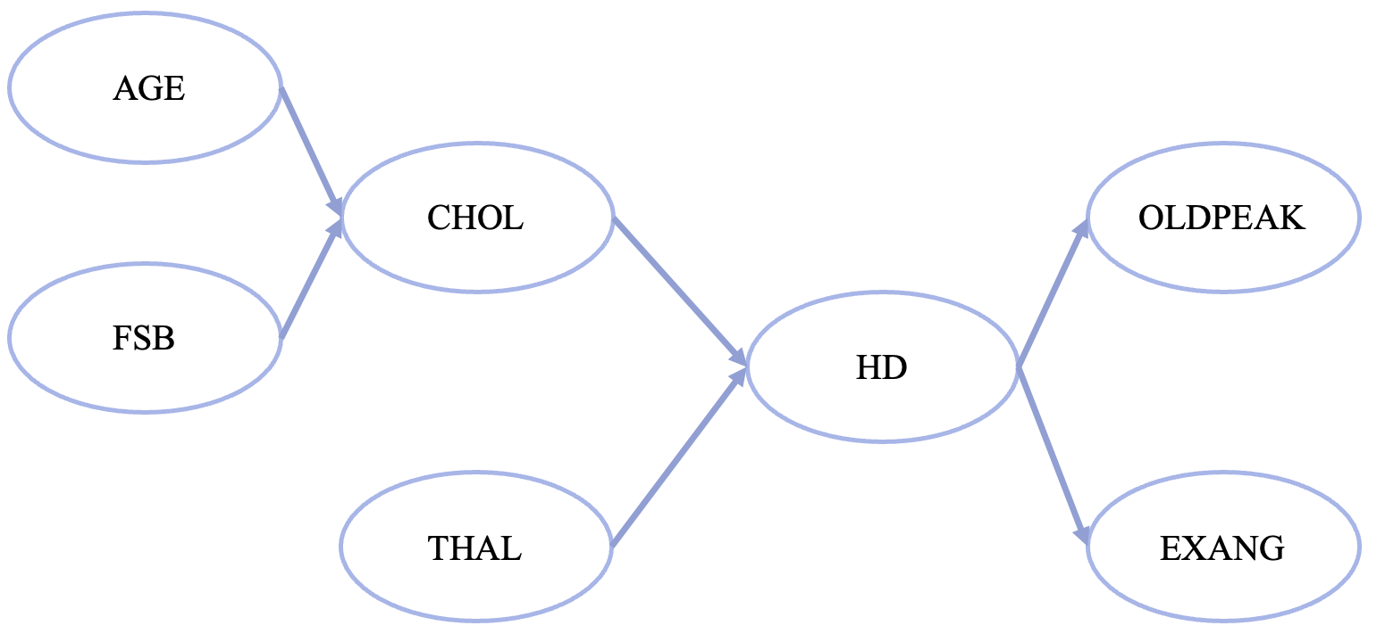
Grafo
17

Slide 18
Modelo
Importación de la base de datos y eliminación de valores NaN.
Discretización de variables continuas.
Definición de la red Bayesiana.
Inferencia de la CPD HD, basado en evidencia.
Eliminación de variables.
Estimación por máxima verosimilitud de las CPDs del modelo.
18

Slide 19
Modelo
Discretización de variables continuas
Chol
Edad
Oldpeak
0
< 200 mg/dL
30
29 - 39 años
0
< 2
1
200 – 239 mg/dL
40
40 - 49 años
1
1 - 2
2
≥ 240 mg/dL
50
50 - 59 años
2
≥ 4
60
60 - 69 años
70
70 años o más
19

Slide 20
Estimación de CPDs
Nodos Padres
Edad | P(Edad)
30 | 0.05
40 | 0.24
50 | 0.41
60 | 0.27
70 | 0.03
FBS | P(FBS)
0 | 0.86
1 | 0.14
Thal | P(Thal)
3 | 0.55
6 | 0.06
7 | 0.39
20

Slide 21
Estimación de CPDs
HD | CHOL | 0 |  |  | 1 |  |  | 2
 | THAL | 3 | 6 | 7 | 3 | 6 | 7 | 3 | 6 | 7
0 |  | 0.80 | 0.40 | 0.33 | 0.82 | 0.50 | 0.28 | 0.74 | 0.00 | 0.18
1 |  | 0.16 | 0.40 | 0.33 | 0.16 | 0.33 | 0.39 | 0.19 | 0.83 | 0.51
3 |  | 0.04 | 0.20 | 0.33 | 0.02 | 0.17 | 0.33 | 0.07 | 0.17 | 0.31
OLDPEAK | HD | 0 | 1 | 3
0 |  | 0.95 | 0.73 | 0.46
1 |  | 0.04 | 0.26 | 0.42
2 |  | 0.01 | 0.01 | 0.12
EXANG | HD | 0 | 1 | 3
0 |  | 0.86 | 0.49 | 0.40
1 |  | 0.14 | 0.51 | 0.60
21

Slide 22
Estimación de CPDs
HD | CHOL | 0 |  |  | 1 |  |  | 2
 | THAL | 3 | 6 | 7 | 3 | 6 | 7 | 3 | 6 | 7
0 |  | 0.80 | 0.40 | 0.33 | 0.82 | 0.50 | 0.28 | 0.74 | 0.00 | 0.18
1 |  | 0.16 | 0.40 | 0.33 | 0.16 | 0.33 | 0.39 | 0.19 | 0.83 | 0.51
3 |  | 0.04 | 0.20 | 0.33 | 0.02 | 0.17 | 0.33 | 0.07 | 0.17 | 0.31
22

Slide 23
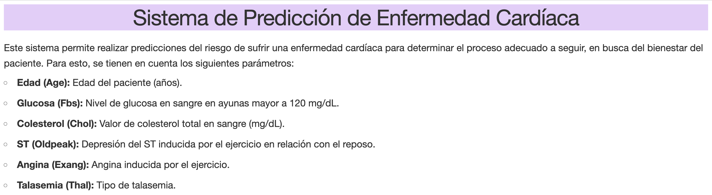
Creación del Dash
23

Slide 24
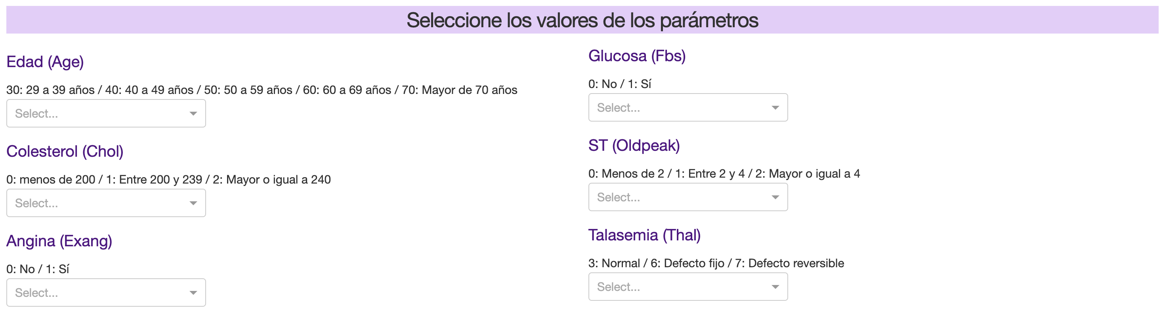
Creación del Dash
24

Slide 25
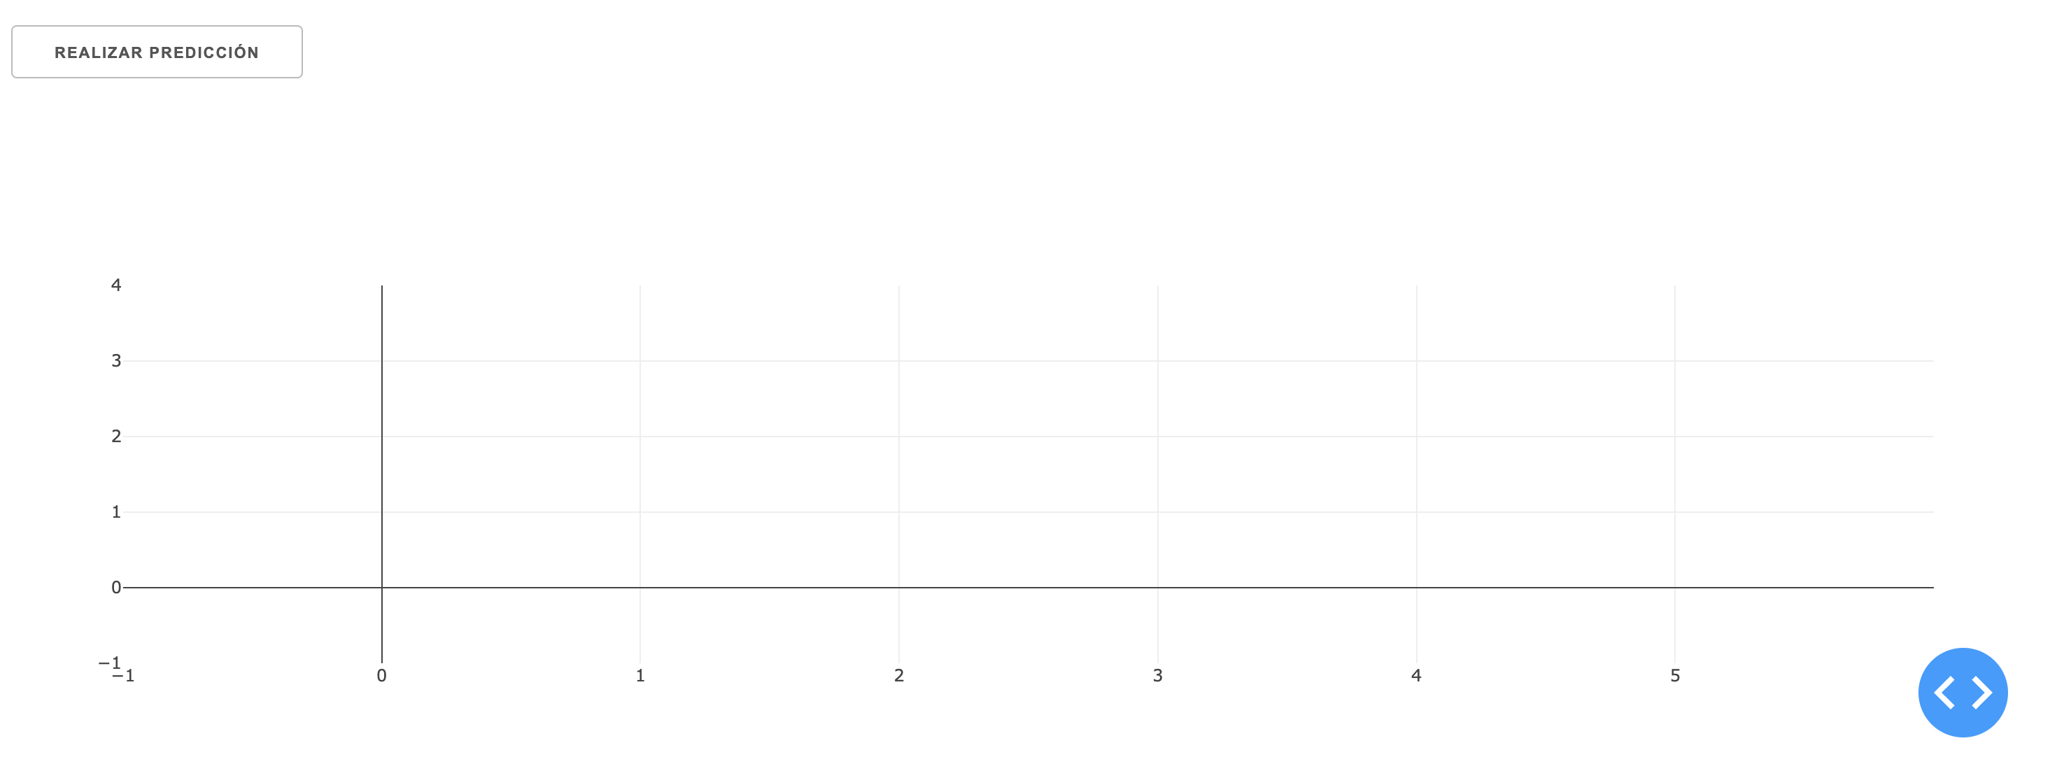
Creación del Dash
25

Slide 26
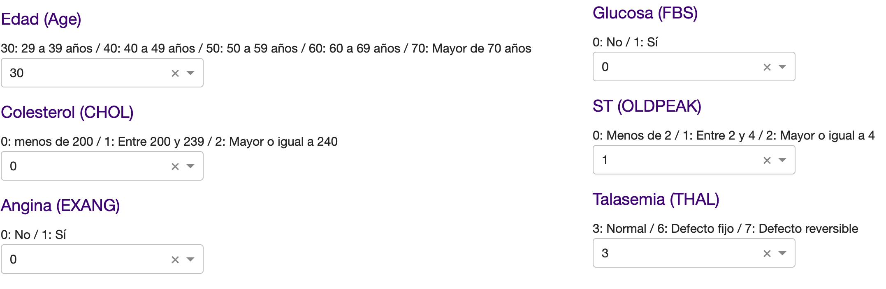
Predicción basada en evidencia
26

Slide 27
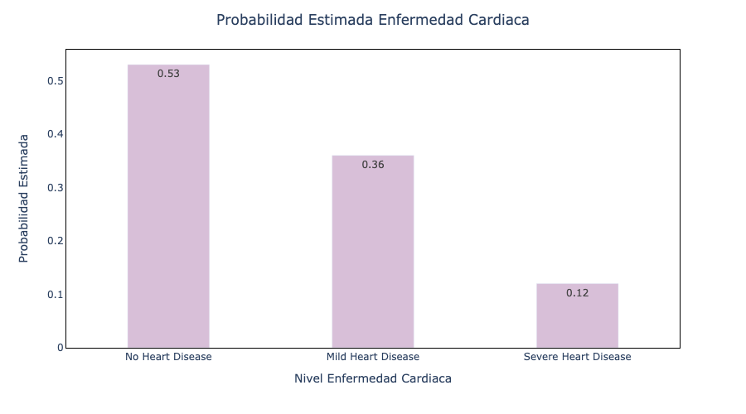
Resultados de la predicción
27

Slide 28
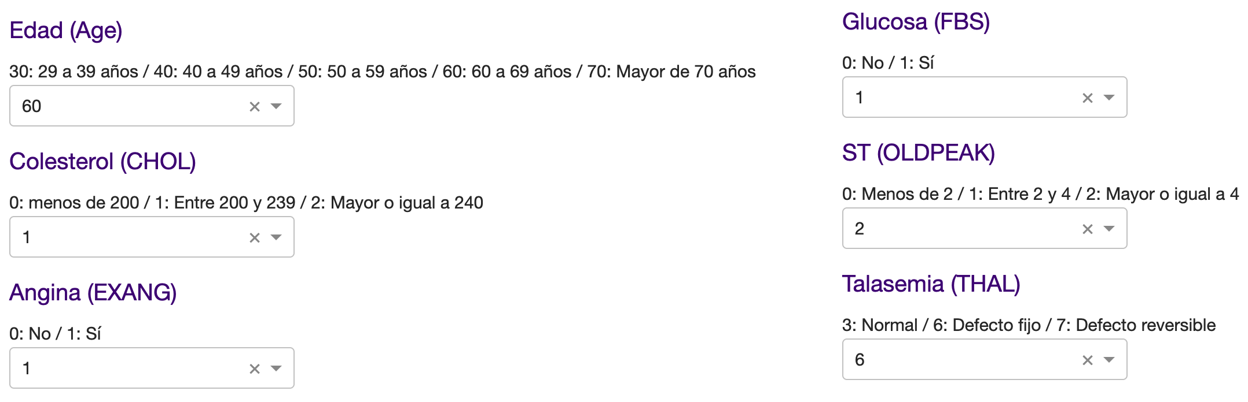
Predicción basada en evidencia
28

Slide 29
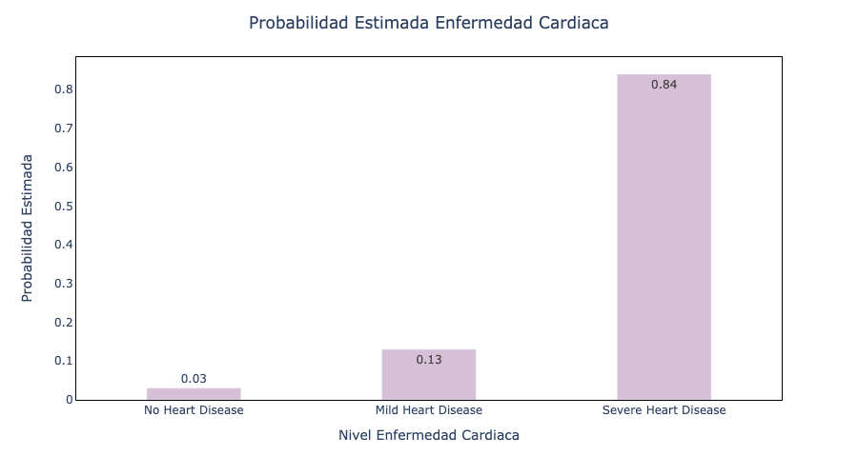
Resultados de la predicción
29

Slide 30
Gracias

